Slide 1

ИНСТИТУТ ИНФОКОММУНИКАЦИОННЫХ СИСТЕМ И ТЕХНОЛОГИЙ
КАФЕДРА МАТЕМАТИКИ И ЕСТЕСТВЕННОНАУЧНЫХ ДИСЦИПЛИН
Разработка программы для расчётов и анализа параметров
качества изображения, получаемого при съёмке
Автор: студент группы ПМИ-РКС-21 Молодов Алексей Алексеевич
Руководитель ВКР: к.т.н. доцент Раев Олег Николаевич
Королёв
2025 г.

Slide 2
Цель и задачи
Цель: разработать программу для расчета и анализа параметров пограничной кривой цифрового изображения.
Задачи:
Провести анализ математических моделей преобразования оптического изображения, формируемого объективом, и светочувствительной матрицей.
Обосновать выбор пограничной кривой для оценки качества изображения.
Разработать программу для расчета параметров пограничной кривой.
Провести тестирование разработанной программы.
2

Slide 3
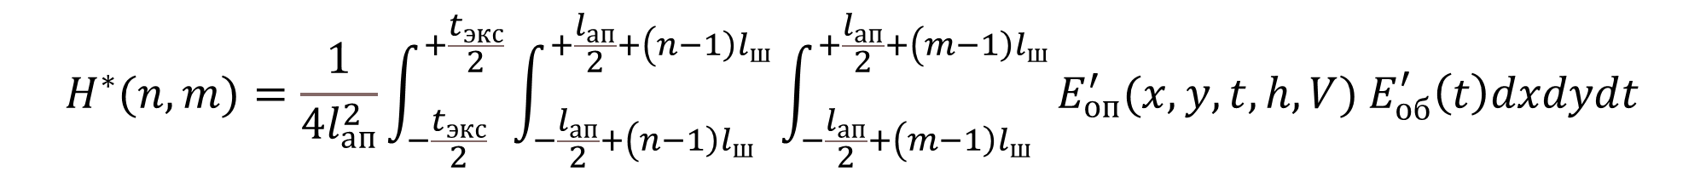
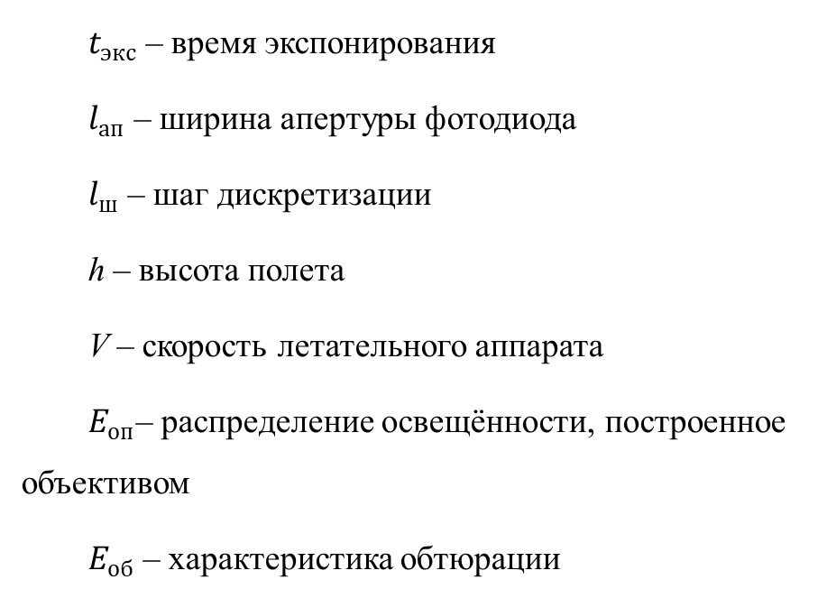
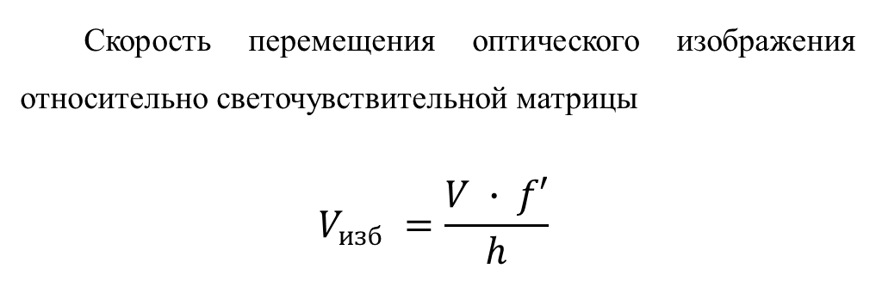


Расчет дискретных значений экспозиций
3

Slide 4
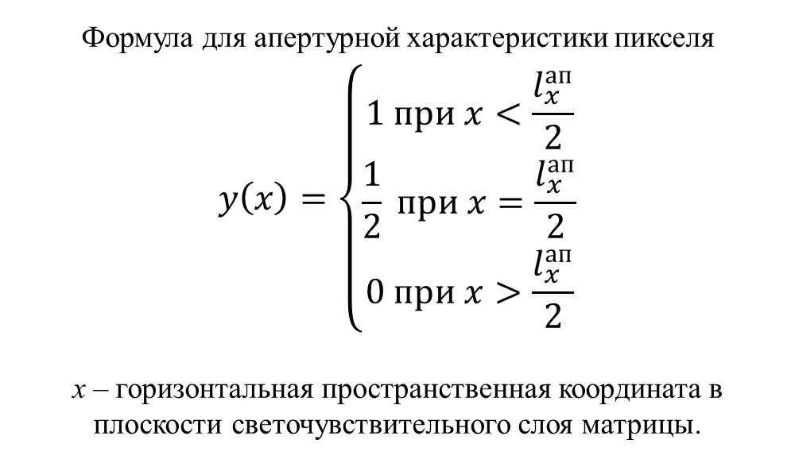
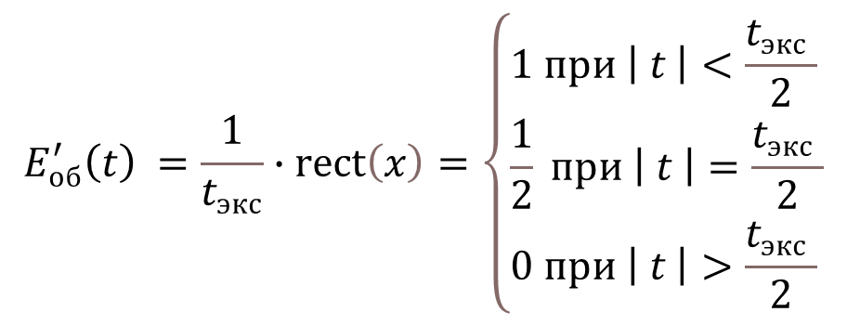
Расчет дискретных значений экспозиций
4

Slide 5
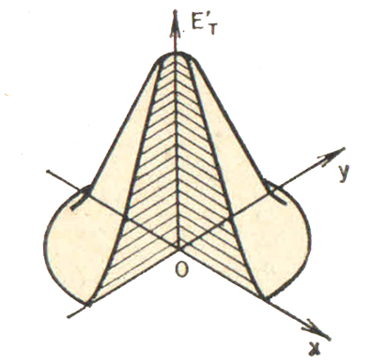
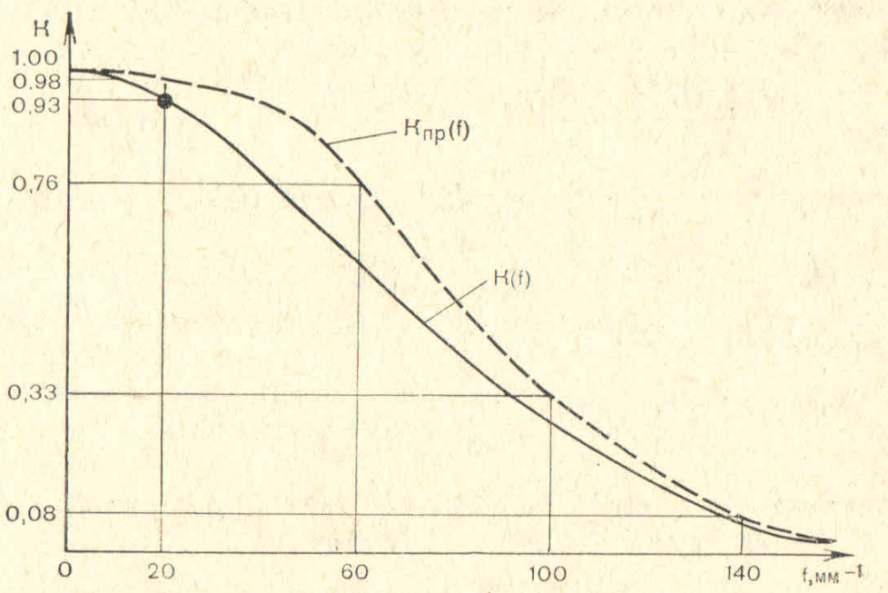
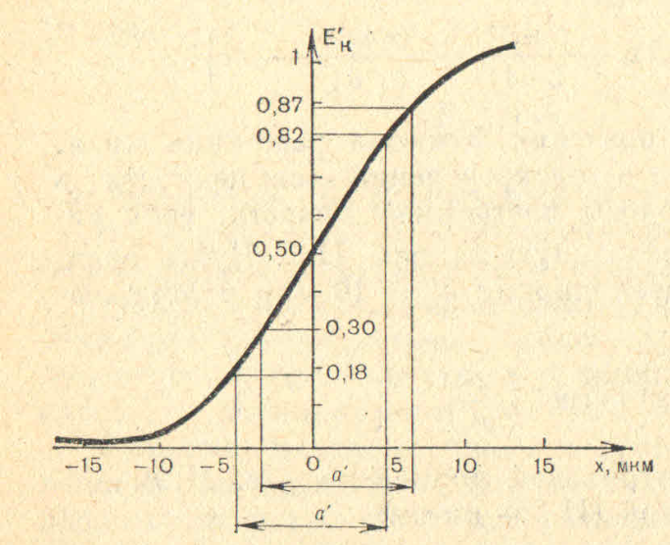
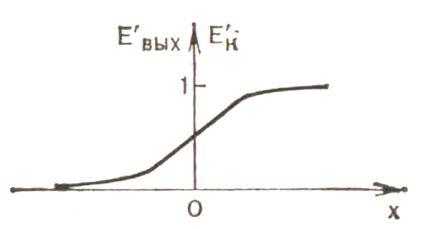
Оценка качества изображения
Разрешающая способность
Резкость
Функция рассеяния точки
Пространственная частотная характеристика
Пограничная кривая
5

Slide 6
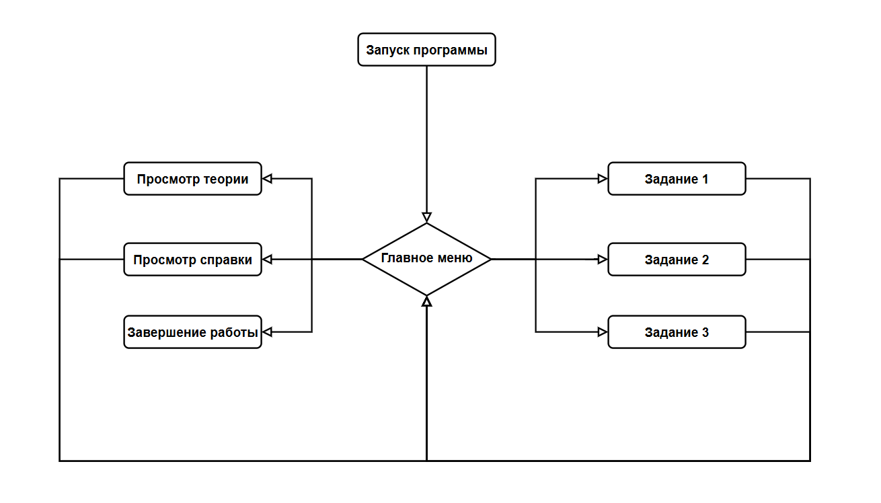
Обобщённая функциональная схема
6

Slide 7
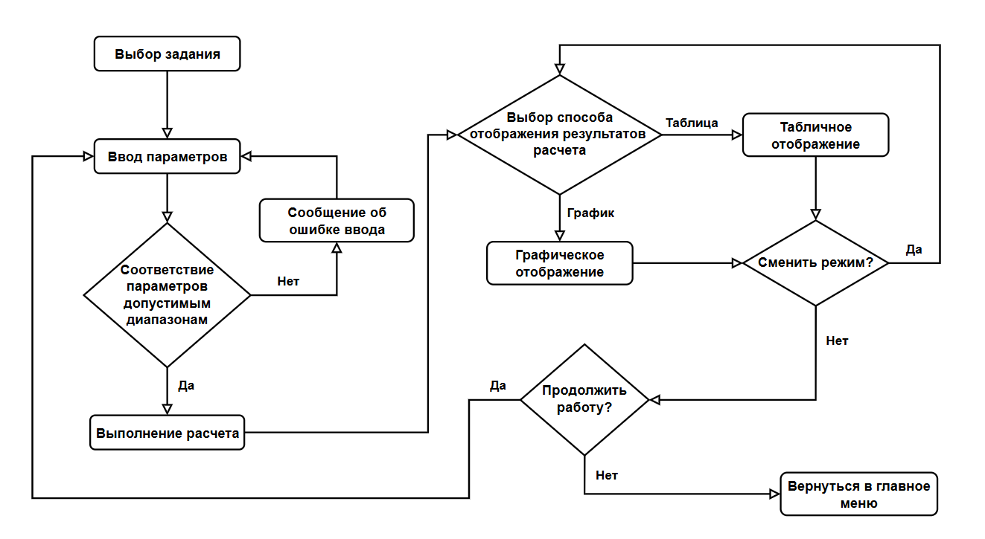
Фрагмент функциональной схемы выполнения задания
7

Slide 8
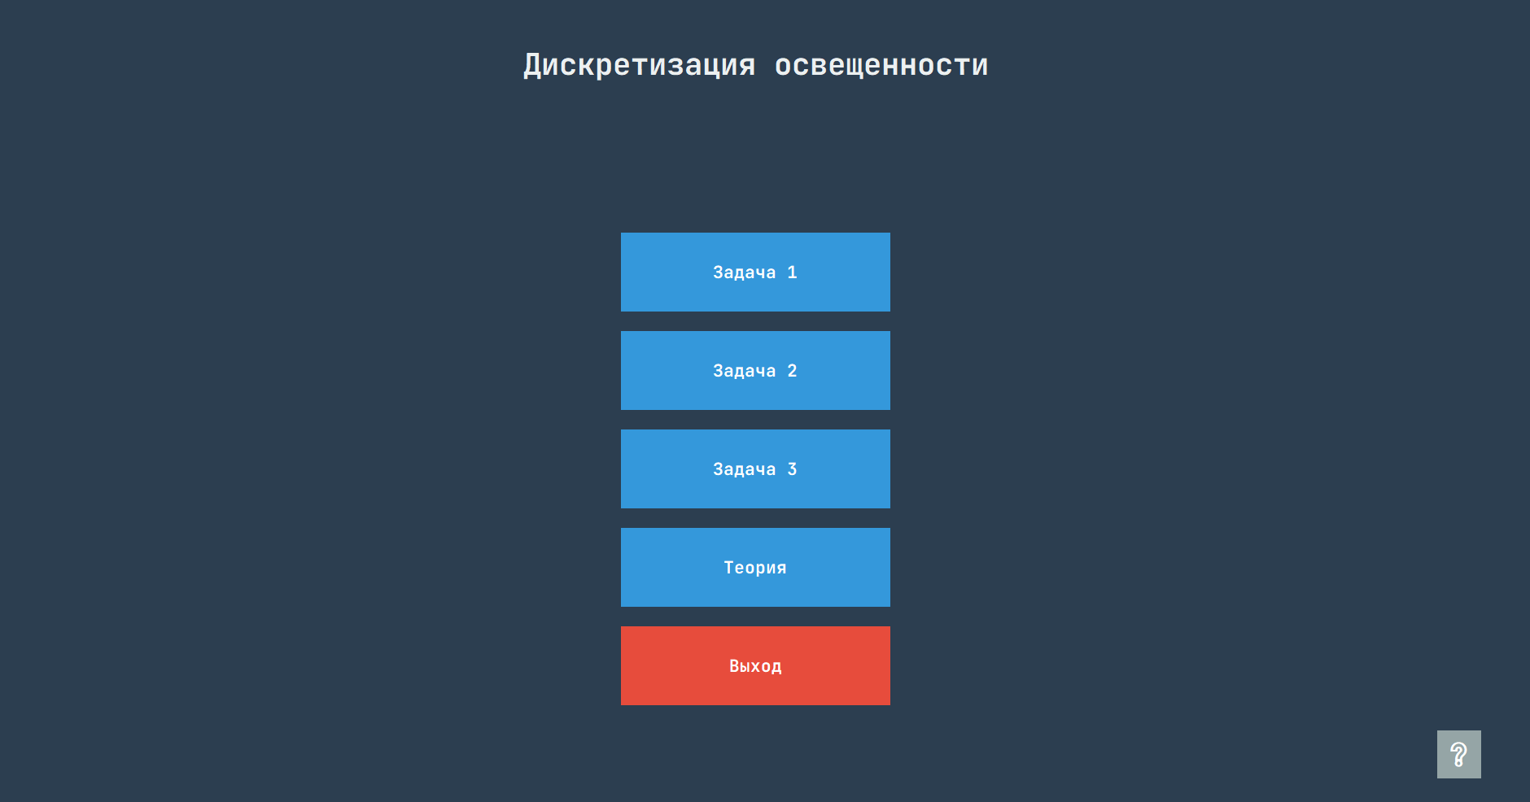
Интерфейс главного меню
8

Slide 9
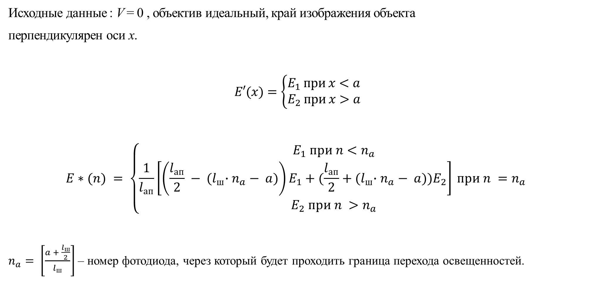
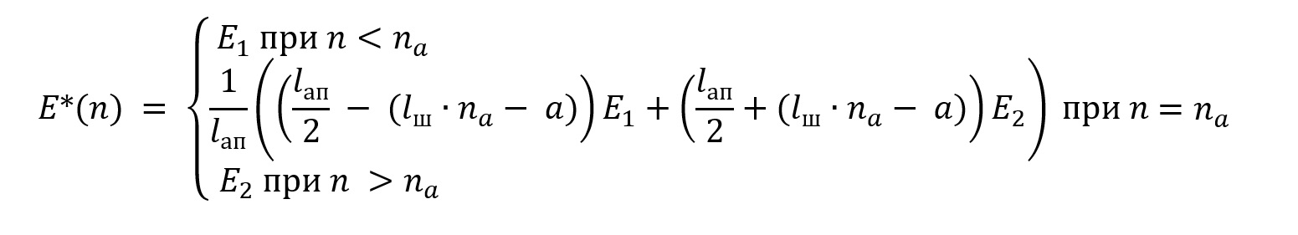
Задание 1
9

Slide 10
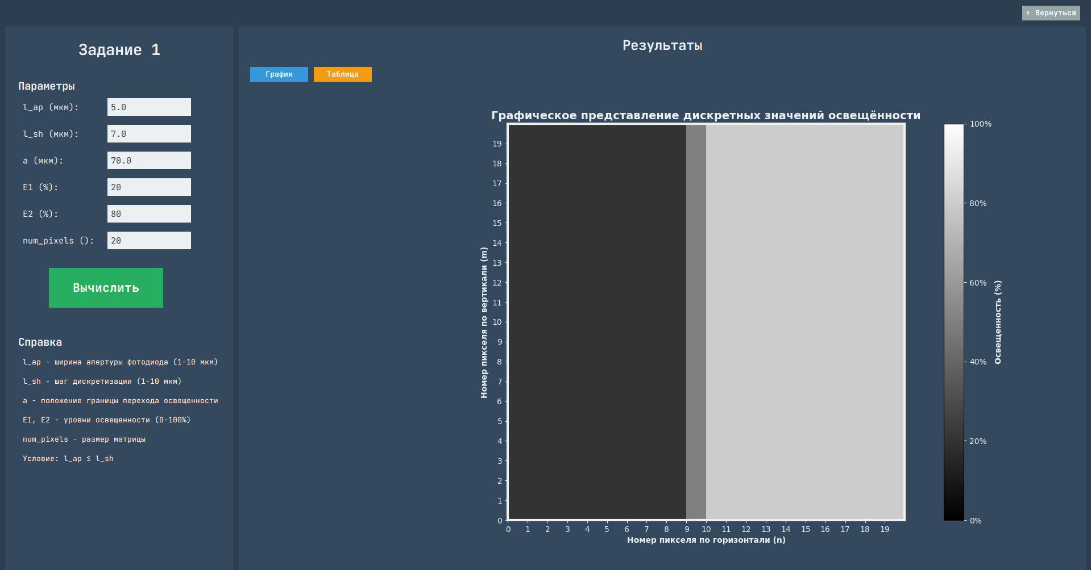
Интерфейс задания 1
10

Slide 11
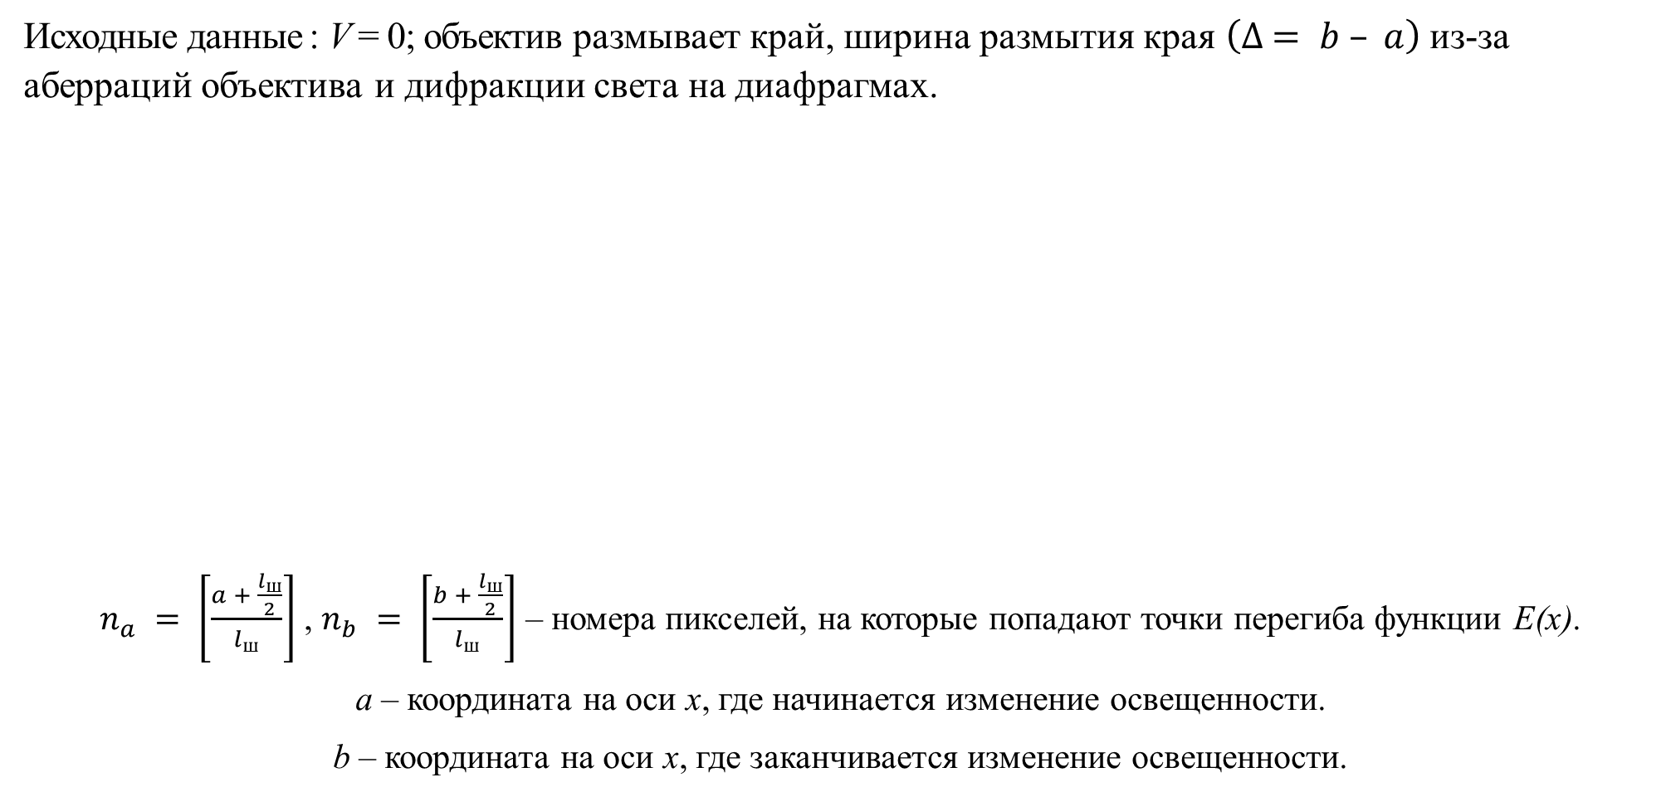
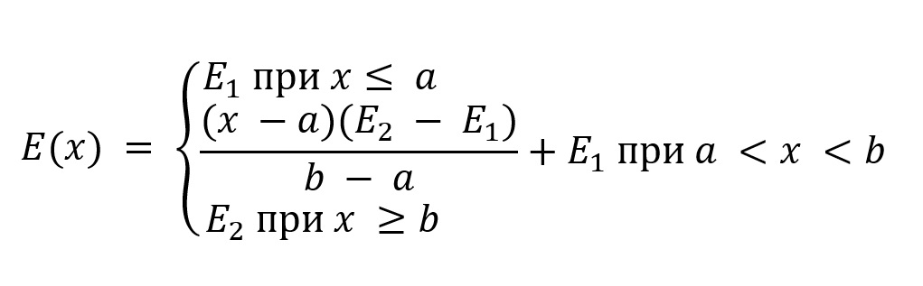
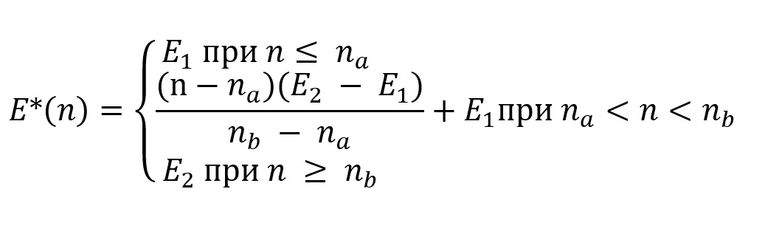
Постановка задания 2
11

Slide 12
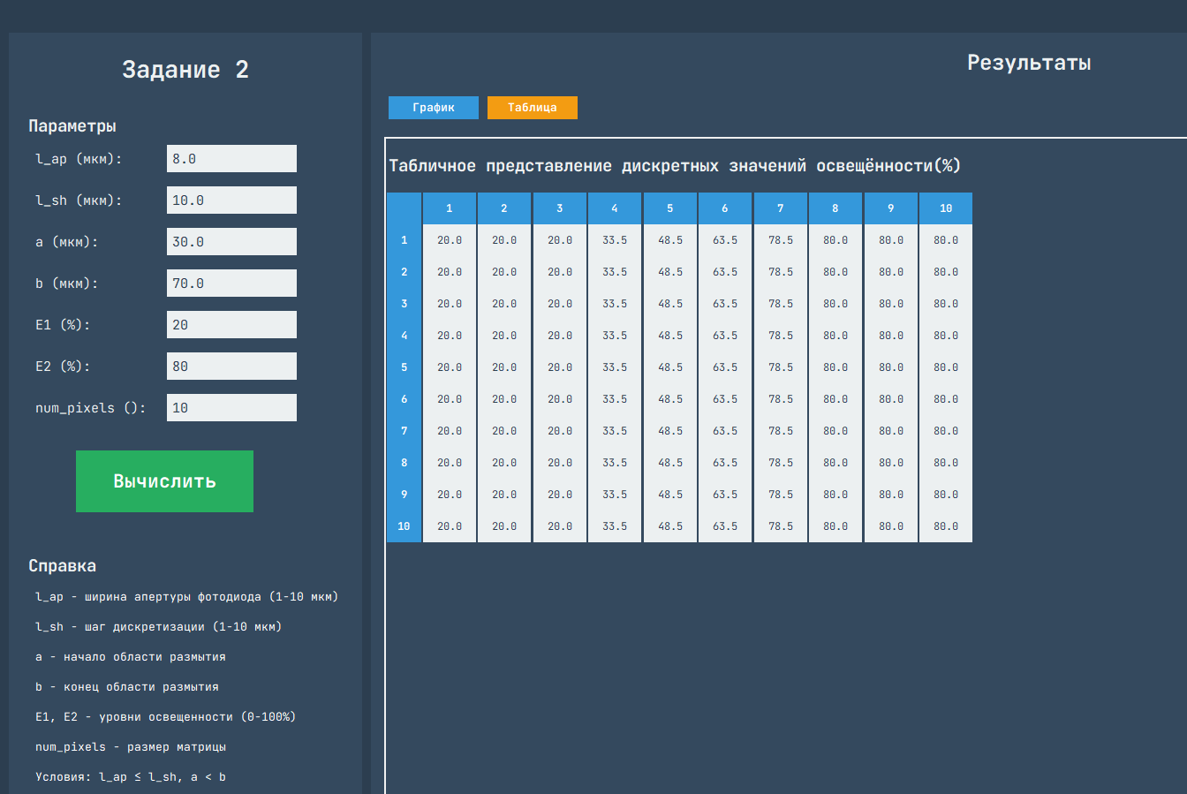
Интерфейс задания 2
12

Slide 13
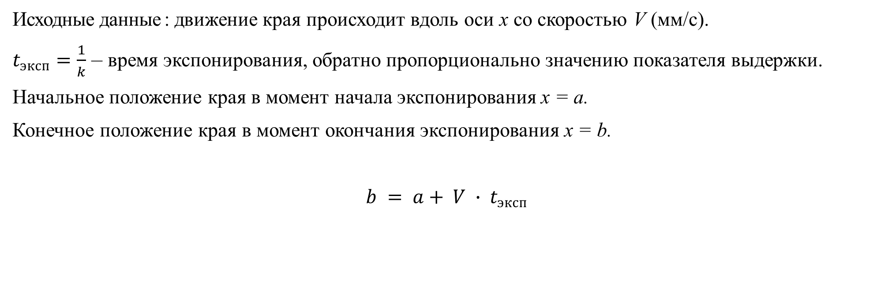
Постановка задания 3
13

Slide 14
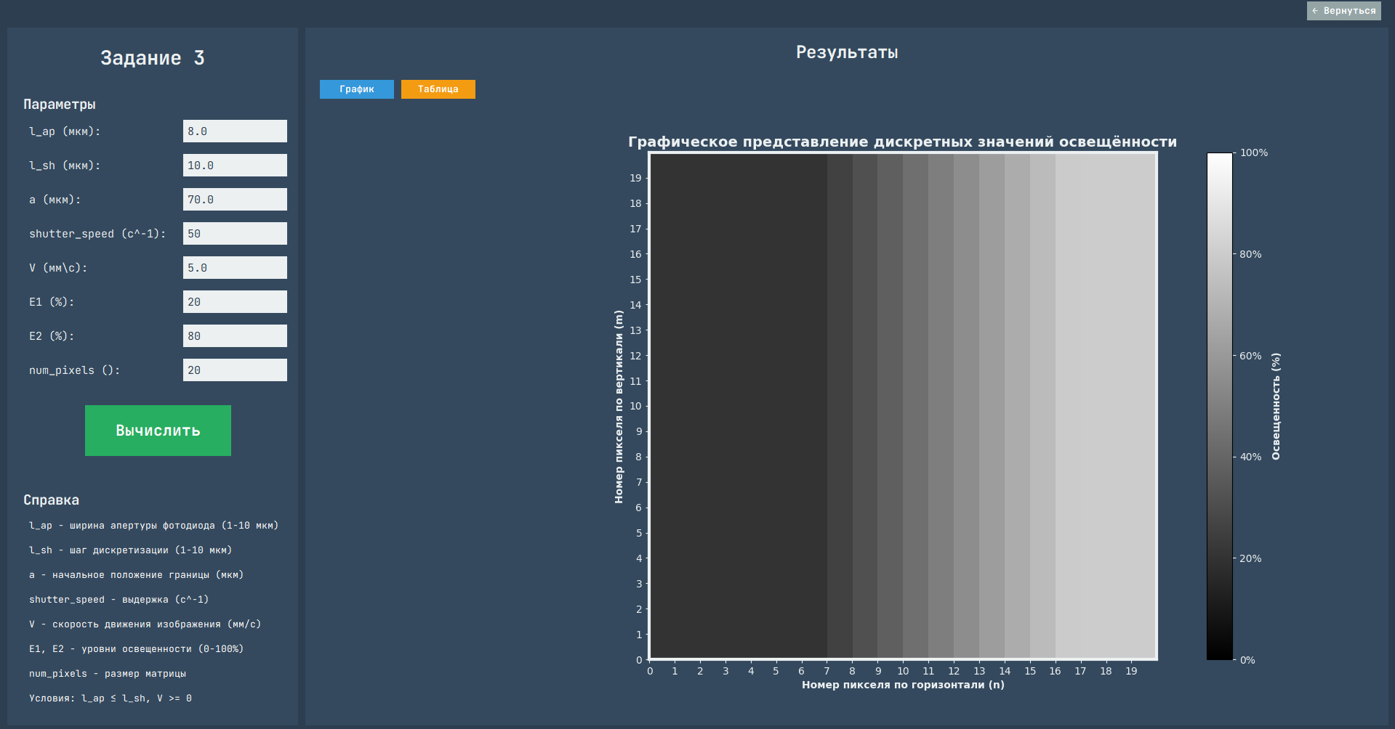
Интерфейс задания 3
14

Slide 15
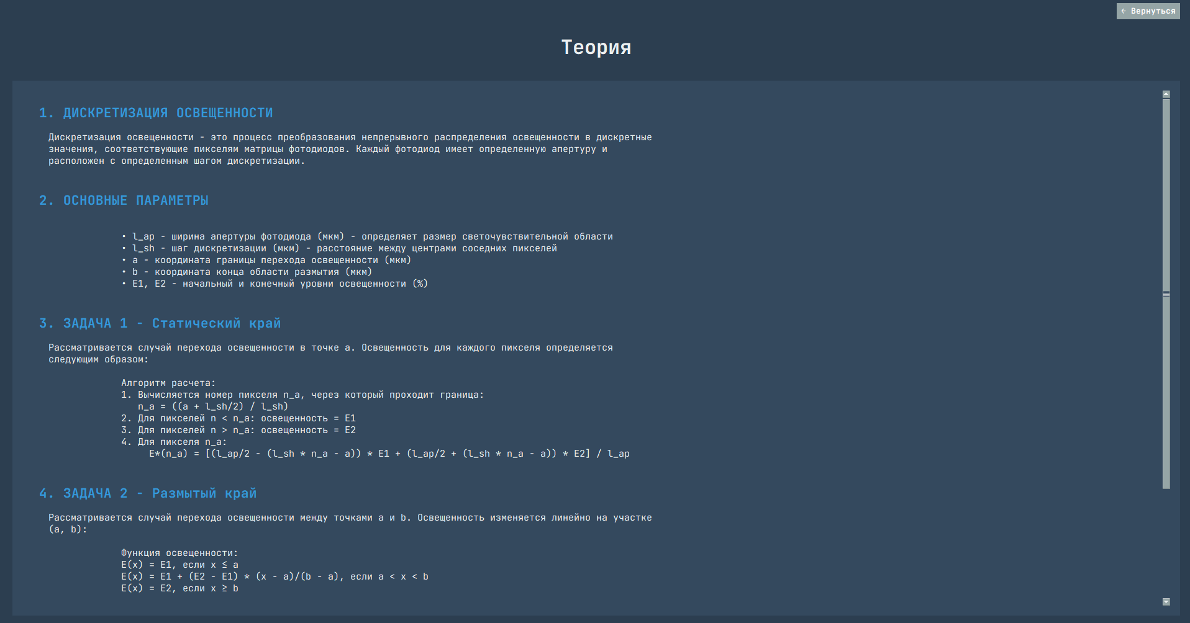
Интерфейс теории
15

Slide 16
Заключение
Разработана программа для расчета пограничной кривой.
  Статический край.
  Размытый край.
  Динамический край.
Результаты выполнения программы представлены в графическом и табличном виде.
16

Slide 17
Спасибо за внимание!

